Slide 1
Mgr. David Kodytek místostarosta

Slide 3
Odbor výstavby a rozvoje města Mgr. Vojtěch Marvan radní pro investice

Slide 4
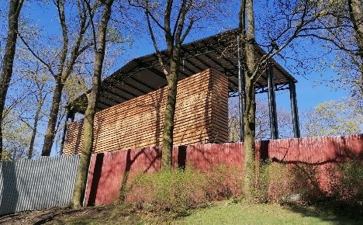
Letní KINO rekonstrukce pódia/plátna

Slide 5
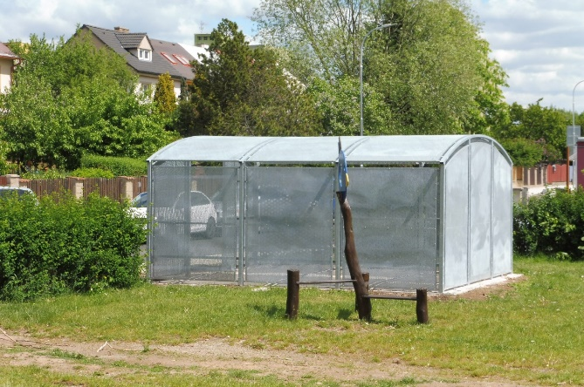
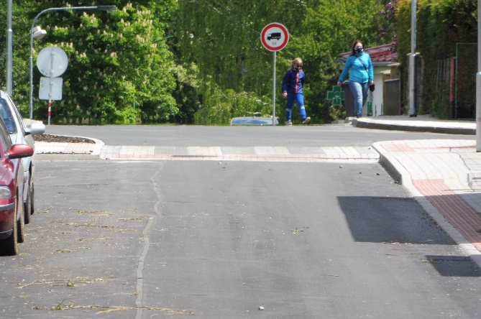
Rekonstrukce ul. Sadová

Slide 6
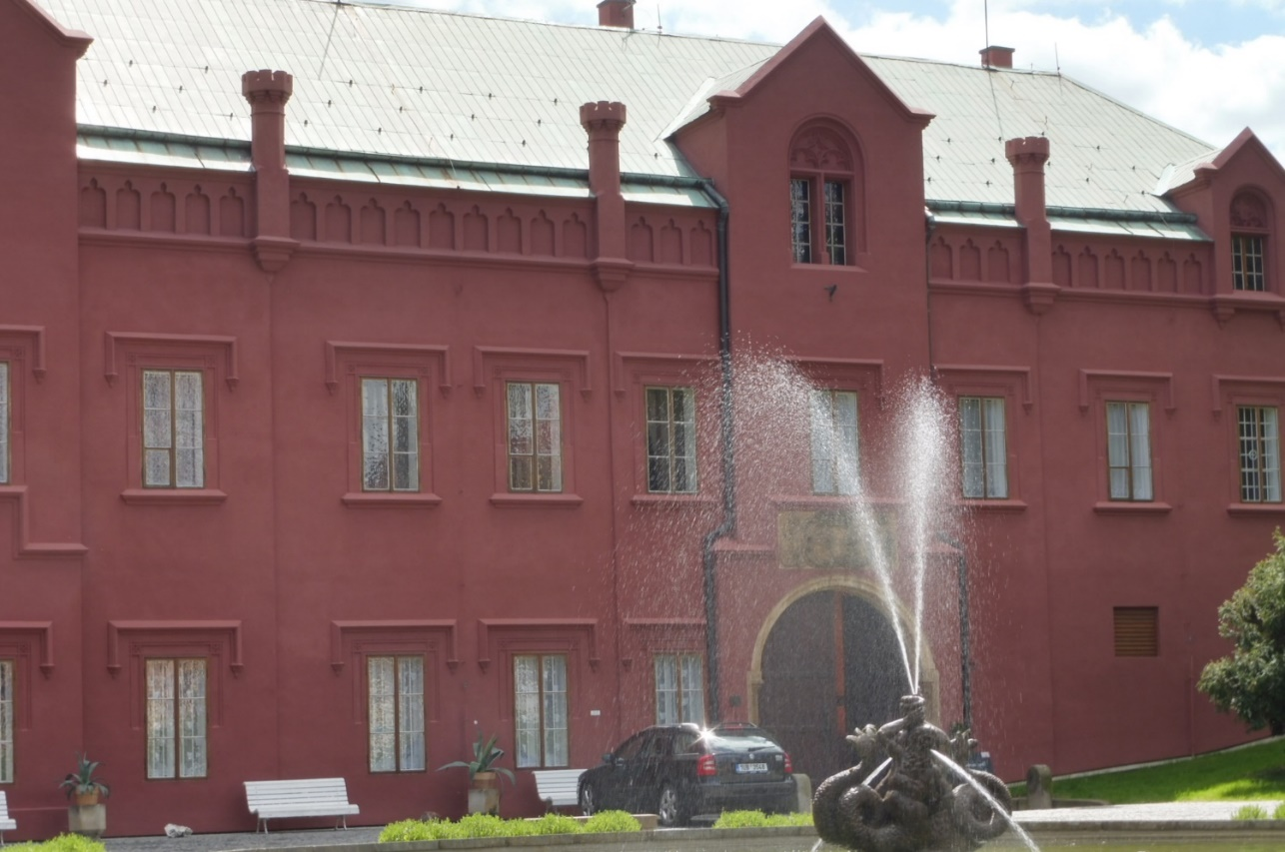
Zámek opravy fasád

Slide 7
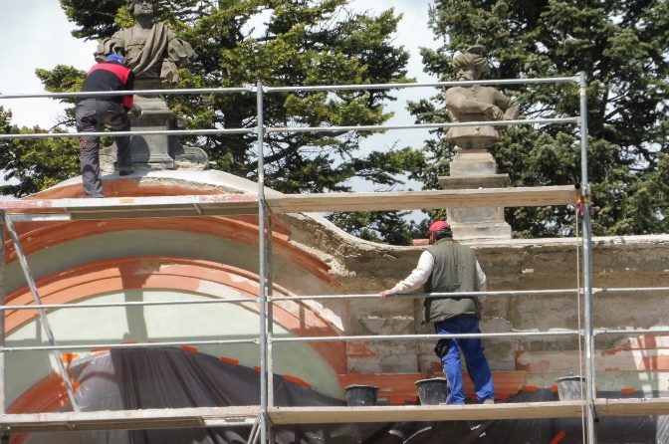
Sala terrena oprava korunní římsy

Slide 8
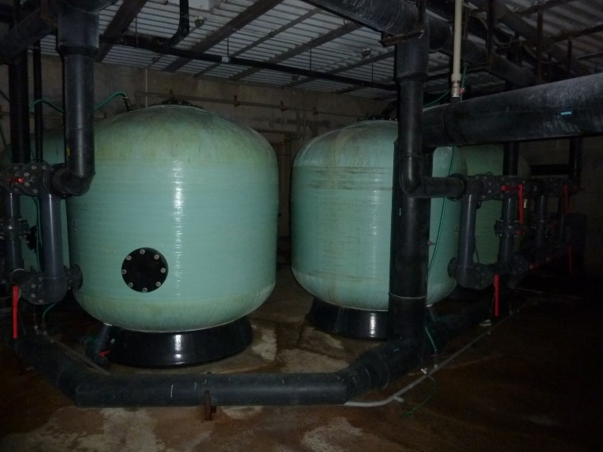
AQUAPARK oprava obkladů a technologie

Slide 9
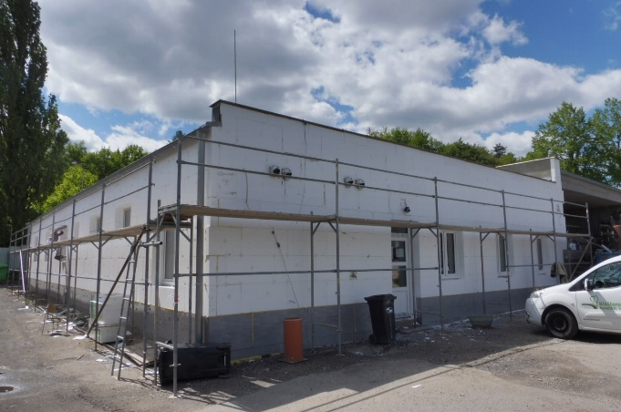
Klášterecká kyselka s.r.o. - FASÁDA

Slide 10
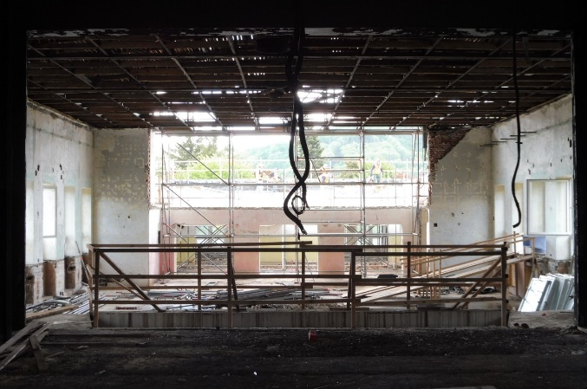
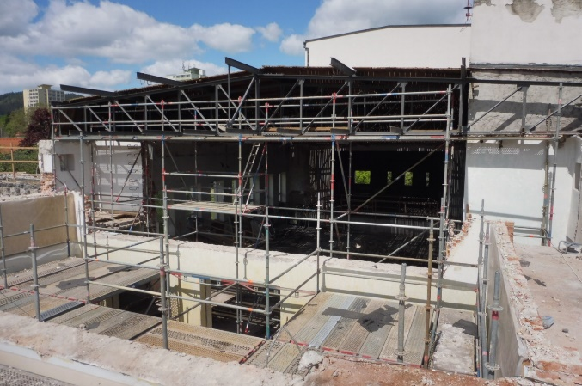
KULTURNÍ DŮM – modernizace a dostavba

Slide 11
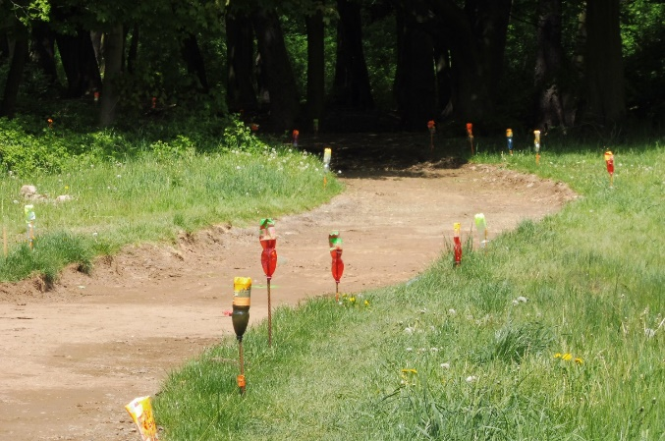
CYKLOSTEZKA Klášterecký potok

Slide 12
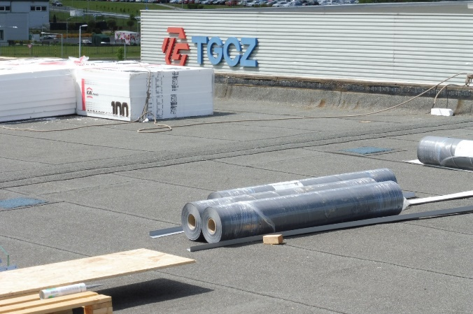
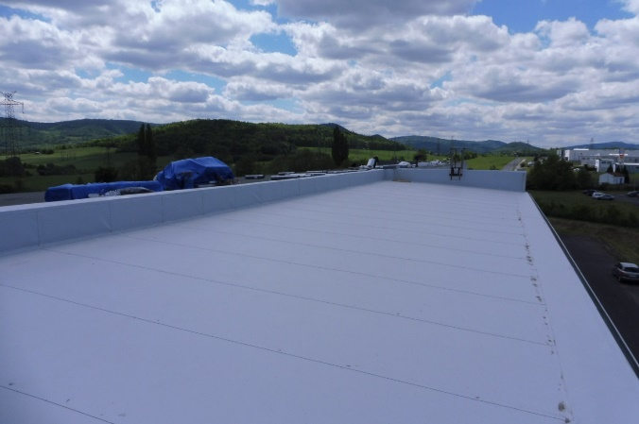
Hala I.P. Verne – rekonstrukce střechy

Slide 13
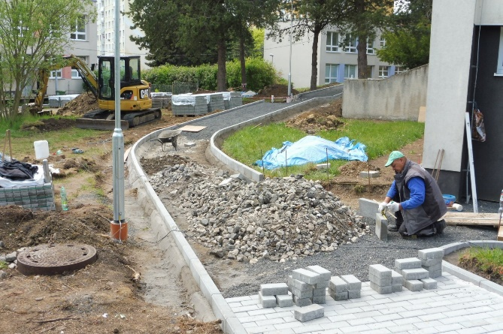
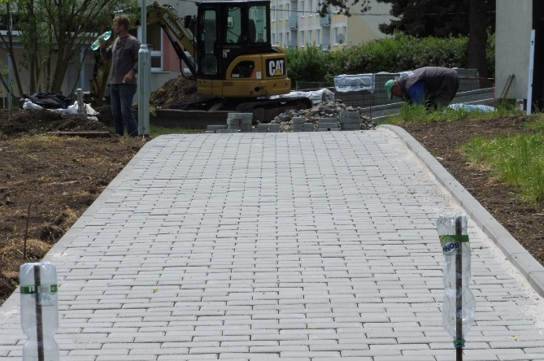
ZŠ Školní – přístupový chodník

Slide 14
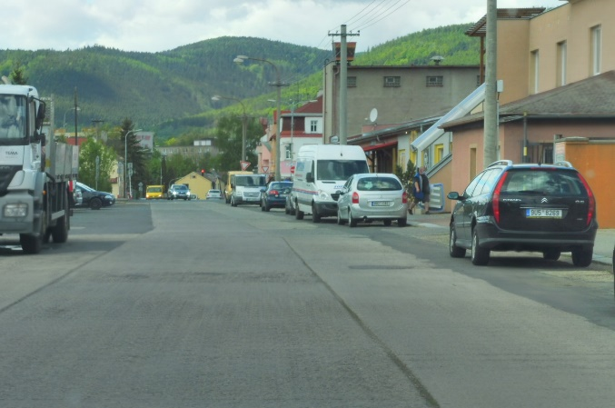
Dopravní terminál ul. Nádražní

Slide 15
Odbor komunikace a cestovního ruchu Mgr. Vojtěch Marvan radní pro komunikaci a cestovní ruch

Slide 16
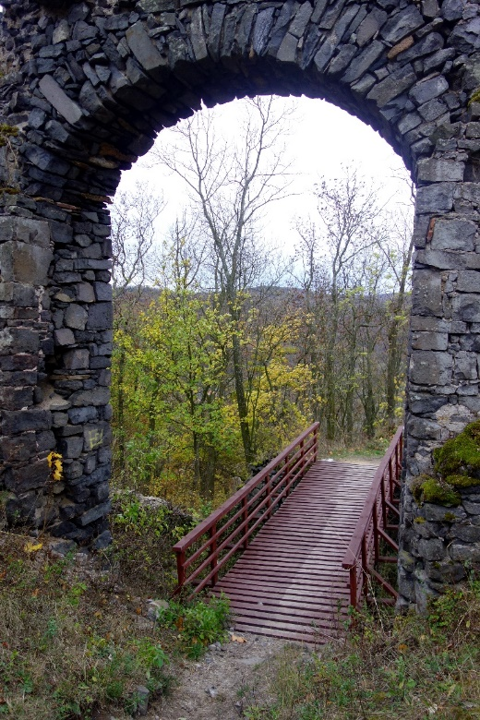
Instalace tabule na hrad Šumburk

Slide 17
Instalace pamětní desky na dům čp. 182

Slide 18
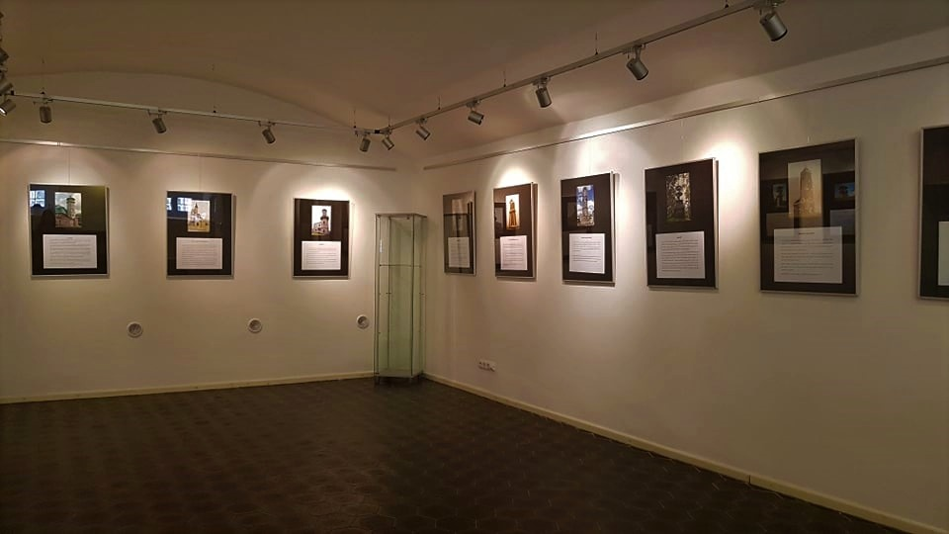
Galerie Kryt - květen
Josef Sedláček: Rozhledny Ústeckého kraje

Slide 19
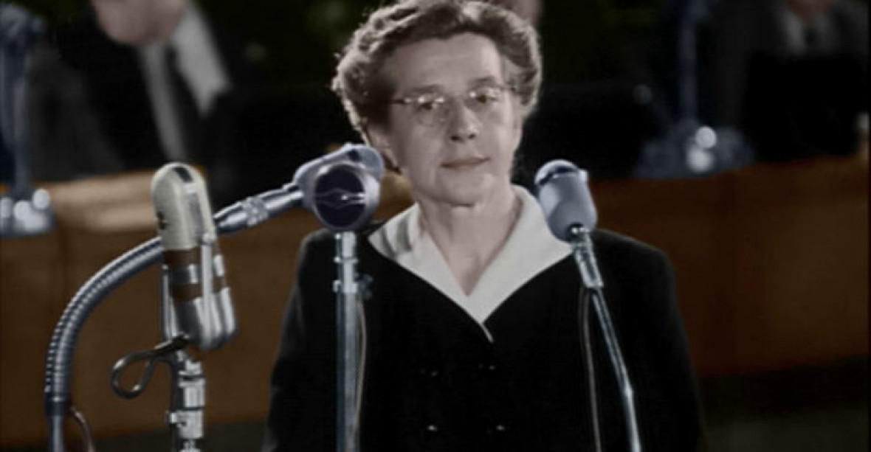
Galerie Kryt - červen
Nepřemožená - Příběhy bezpráví: Milada Horáková

Slide 20
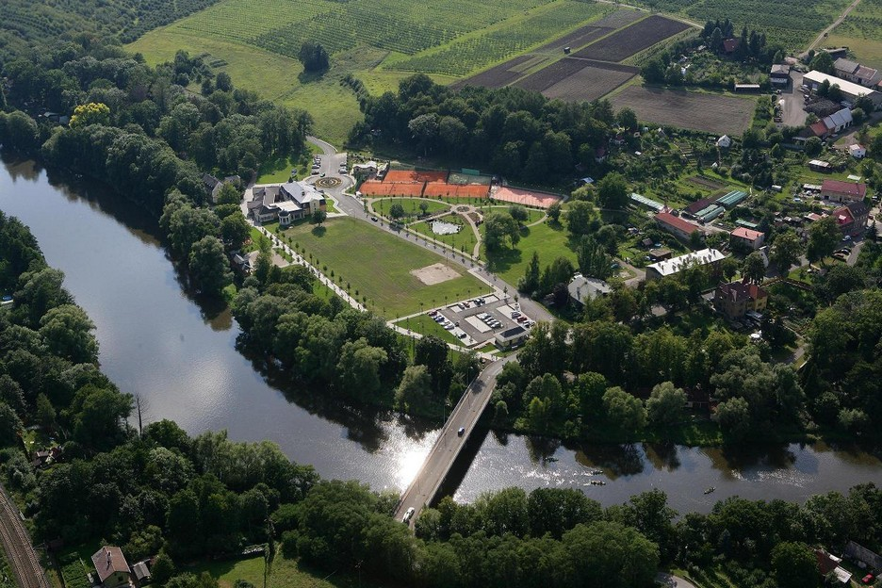
Koncepce rozvoje cestovního ruchu
se zaměřením na rozvoj lázeňství

Slide 21
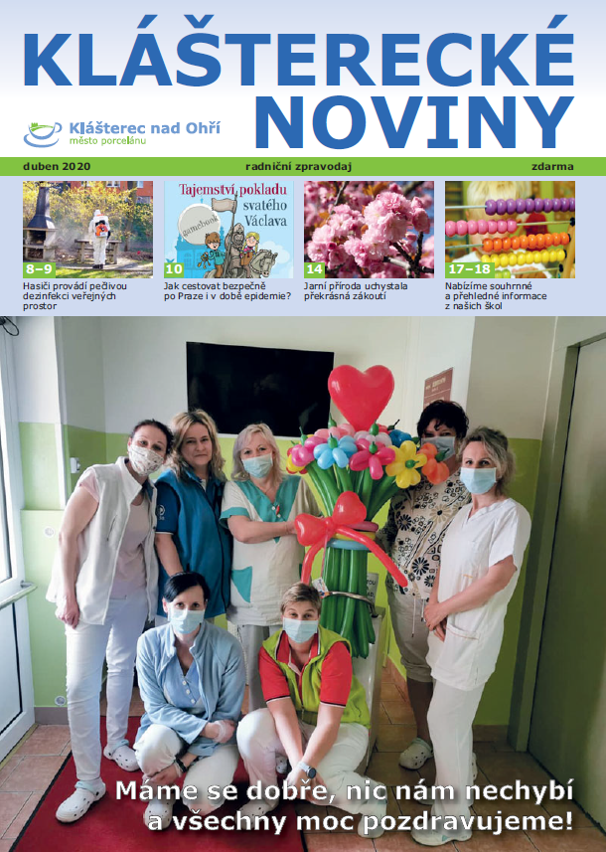
Klášterecké noviny
- speciální číslo ke koronaviru

Slide 22
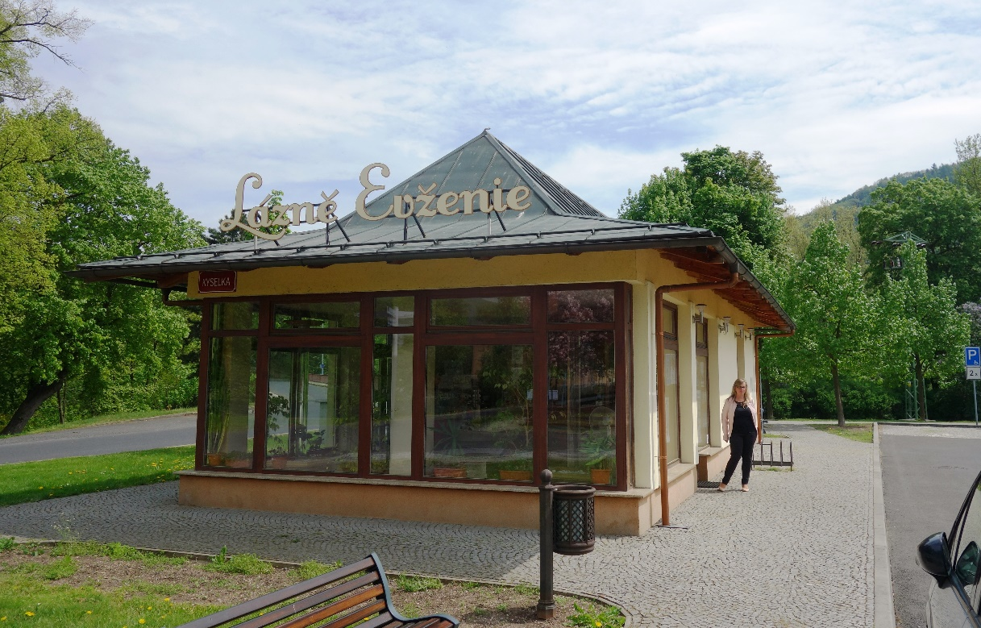
Uzavření pitných pavilonů
- využito k monitoringu vydatnosti pramenů

Slide 23
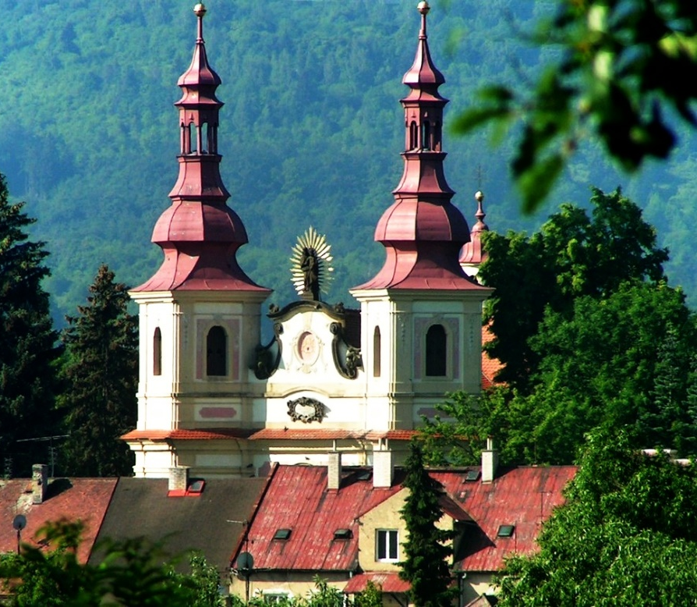
Publikační činnost
- kniha o historii divadla a brožura o kostelech

Slide 24
Social media specialist
Instagram
YouTube
Třídit odpad není trapný
Dream Job: Městský strážník
do 30.06.2020

Slide 25
Odbor finanční Pavla Zemančíková radní pro ekonomiku

Slide 26
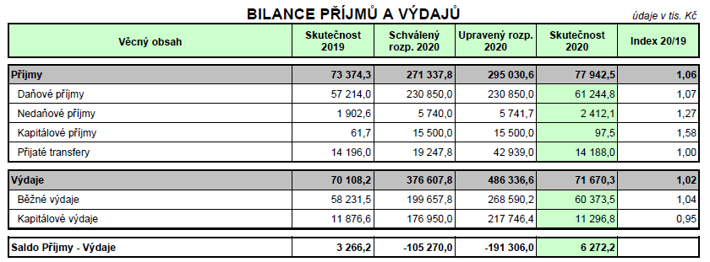
Rozbor hospodaření města za 1. čtvrtletí 2020

Slide 27
Opatření k očekávanému nenaplnění příjmů města v roce 2020
Název | Skutečnost 2019 | Rozpočet 2020 | Nový odhad (2019 - 15 %) | Rozdíl
Daň z příjmu fyzických osob | 62.259.708 | 55.000.000 | 53.000.000 | -2.000.000
Daň z příjmů právnických osob | 45.464.049 | 39.000.000 | 38.500.000 | -500.000
Daň z přidané hodnoty | 102.340.956 | 98.000.000 | 87.000.000 | -11.000.000
Sdílené daně celkem | 210.064.713 | 192.000.000 | 178.500.000 | -13.500.000

Slide 28
Opatření k očekávanému nenaplnění příjmů města v roce 2020
Rada města se dne 29.04.2020 zabývala možnými dopady koronavirové krize a přijala tato opatření k řešení nenaplnění příjmů města v roce 2020:
1. výrazně krátit provozní výdaje tam, kde je to možné:
provést revize rozpočtů všech odborů s cílem snížit rozpočtované výdaje,
2. přehodnotit nezbytnost plánovaných investičních akcí:
všechny zahájené investice (i ve stádiu projektové přípravy) ponechat
v rozpočtu; zvážit zahajování nových investic - tyto zahajovat pouze po
předchozím souhlasu RM
3. připravit návrh rozpočtového opatření, které bude řešit očekávaný propad
daňových příjmů města.

Slide 29
Podpora drobných podnikatelů v souvislosti s uzavřením jejich provozoven
Snaha o zmírnění dopadů krize na živnostníky, kteří museli uzavřít své provozovny
Podmínky:
- bydliště na území Klášterec nad Ohří
- provozovna na území Klášterce nad Ohří
- uzavřená nájemní smlouva na danou provozovnu
- provozovna byla uzavřena v souvislosti s pandemií koronaviru v ČR
Výzva k podávání žádostí o poskytnutí finančního daru – bude zveřejněna
Žádost – na webu
Termín pro podání žádosti - do 15.06.2020

Slide 30
Odbor správy majetku a bytového fondu Pavla Zemančíková radní pro správu majetku

Slide 31
Prodej pozemků v lokalitě Ciboušovská
11/2019 schváleny Pravidla pro prodej
11/2019 – 01/2020 zveřejnění záměru prodeje
02/2020 losování pořadí
03 – 06/2020 výběr pozemků
podepsáno 14 rezervačních protokolů

Slide 32
Odbor sociálních věcí, školství a sportu PhDr. Jiřina Malastová radní pro školství

Slide 33
Krizová pomoc odboru
od 16.03. šití roušek na odboru
od 19.03. všechny pracovnice odboru k dispozici na krizové lince 24 hod denně, platí do ukončení nouzového stavu

Slide 34
k 04.05. bylo ve spolupráci s Městskou policií vydáno 1674 ks ušitých roušek 316 osobám a organizacím
na odboru bylo ušito 1121 ks, od dobrovolníků obdrženo 553 ks
nákupy zprostředkovány pro 20 osob
součástí balíčku s rouškami byl informační leták s kontakty a pokyny na údržbu

Slide 35
ve spolupráci s Azylovým domem Naděje byly zajištěny roušky pro osoby bez přístřeší
zároveň byly zajištěny prostory pro pracovníky azylového domu pro případ výskytu koronaviru v zařízení
ambulantní služby noclehárny a nízkoprahového denního centra - změna na pobytové služby pro lidi bez domova

Slide 36
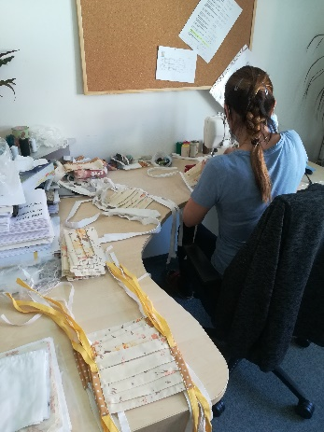
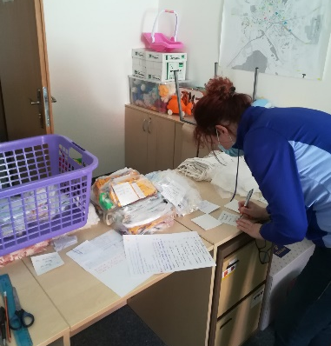
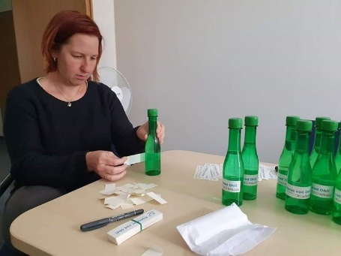
ve spolupráci s JSDH bylo pečovatelské službě a mobilní zdravotnické službě Home Care poskytnuto 200 ks 200 ml lahví s dezinfekcí pro nejvíce ohrožené klienty, dezinfekce byla zakoupena z prostředků města

Slide 37
Zrušené akce
Setkání se sportovci 23.03.
Sbírka oblečení 11.–13.05.
Komunitní den 21.05.
Projekt Poznáváme společně – k 11.03., včetně slavnostního ukončení 13.06.
Branný den 16.06.
Revolution train 02.06., přesunuto předběžně na 11.09.

Slide 38
Městský ústav sociálních služeb
10.-27.04.2020 - dobrovolná preventivní karanténa k podchycení rizikového období Velikonoc
Pečovatelská služba - všechny služby bez nutnosti uzavření smlouvy, obědy přímo domů, nákupy i pro ostatní seniory – využití třetího automobilu zapůjčeného ze ZŠ Petlérská
spolupráce s Potravinovou bankou - potraviny se distribuují klientům Pečovatelské služby
pravidelné testování zaměstnanců

Slide 39
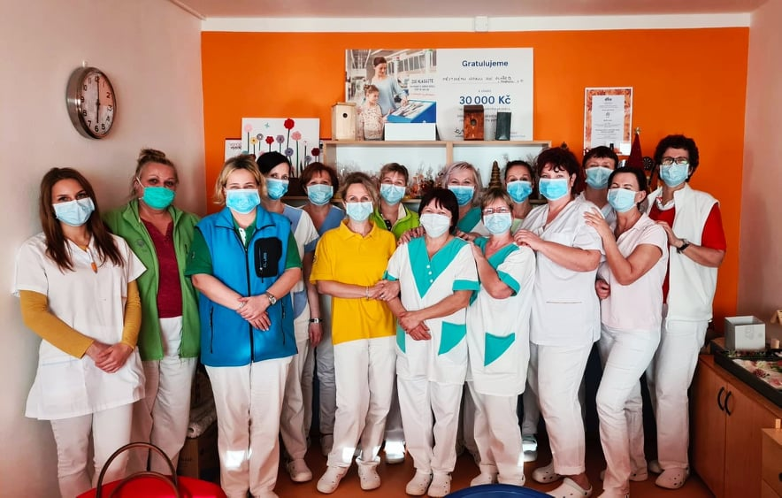
Městský ústav sociálních služeb
nástup do karantény

Slide 40
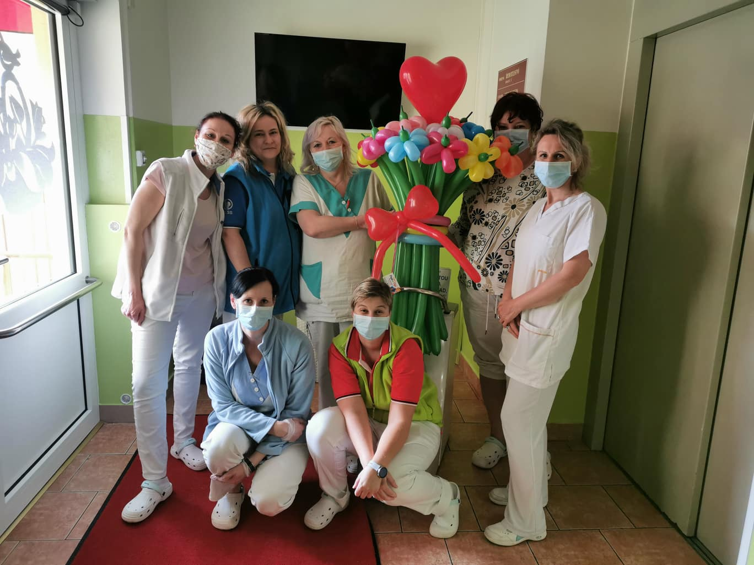
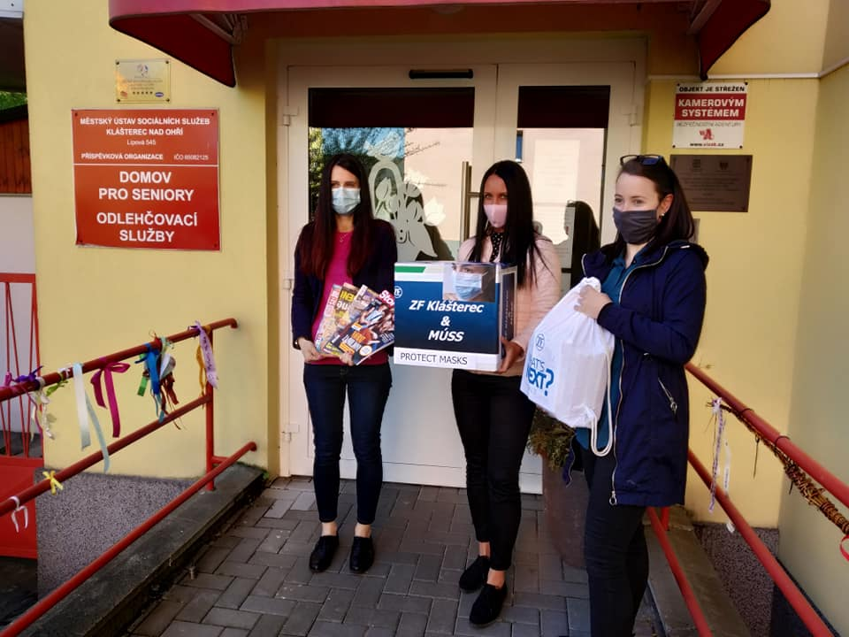
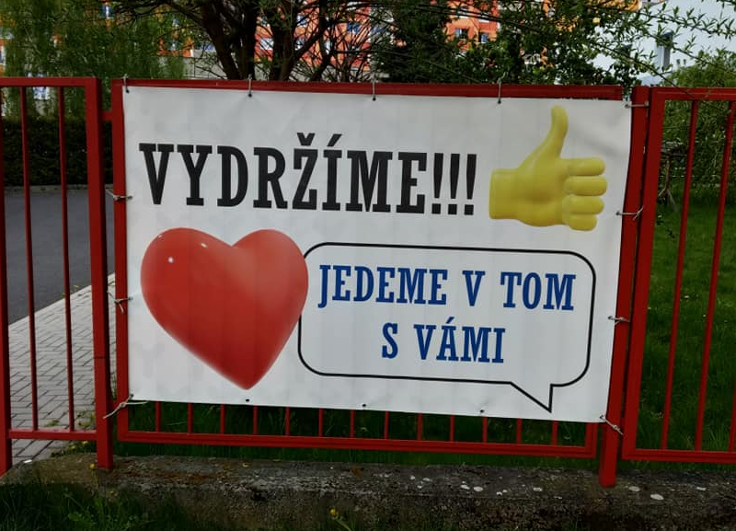
Městský ústav sociálních služeb
Děkujeme za podporu všem dárcům

Slide 41
Informace ze školství
Mateřská škola
po celou dobu nouzového stavu funguje detašované pracoviště ve Školní ulici
bylo určeno nařízením hejtmana Ústeckého kraje jako školské zařízení pro IZS
∅ navštěvovalo MŠ 18 dětí ze 445 přihlášených
od 25.05. bude obnoven provoz všech pracovišť bez omezení a v souladu s pokyny MŠMT

Slide 42
Základní školy
od 11.03. probíhala na všech ZŠ distanční výuka s možností konzultací pro rodiče
od 11.05. možná příprava žáků 9. ročníků na přijímací zkoušky
od 25.05. možná přítomnost žáků 1. stupně ZŠ v 15členných skupinách

Slide 43
Základní umělecká škola
od 11.03. probíhala distanční výuka
od 11.05. zahájena prezenční výuka ve všech oborech
Dům dětí a mládeže Volňásek
od 11.05. obnovena činnost s omezeným počtem kroužků
Všem školám byla poskytnuta dezinfekce Anti-COVID

Slide 44
VELICE SI VÁŽÍME PROJEVENÉ OBĚTAVOSTI
A TÍMTO DĚKUJEME
ZA SPOLUPRÁCI A POMOC
ZVLÁDLI JSME TO

Slide 45
Odbor místního hospodářství, dopravy a životního prostředí Ing. Jiří Jaroš radní pro místní hospodářství

Slide 46
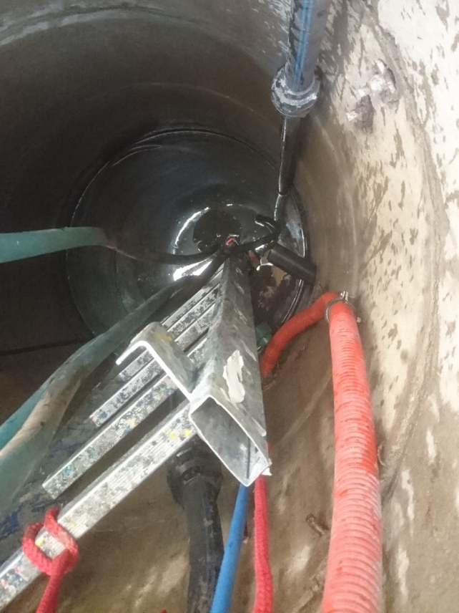
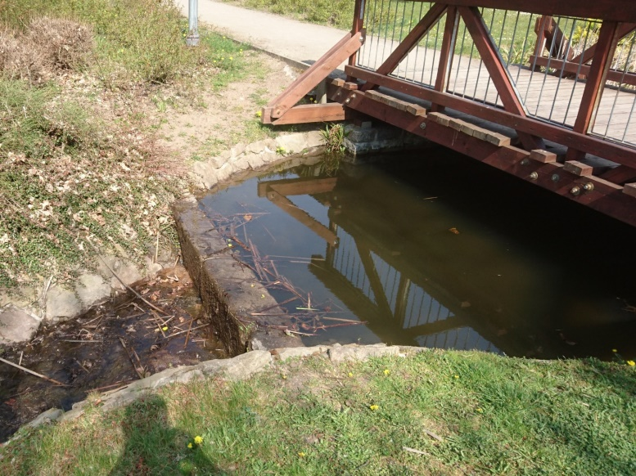
Závlahová jímka v lázeň. parku
Firma: Vít Vavroušek
Náklady: 70 000 Kč

Slide 47
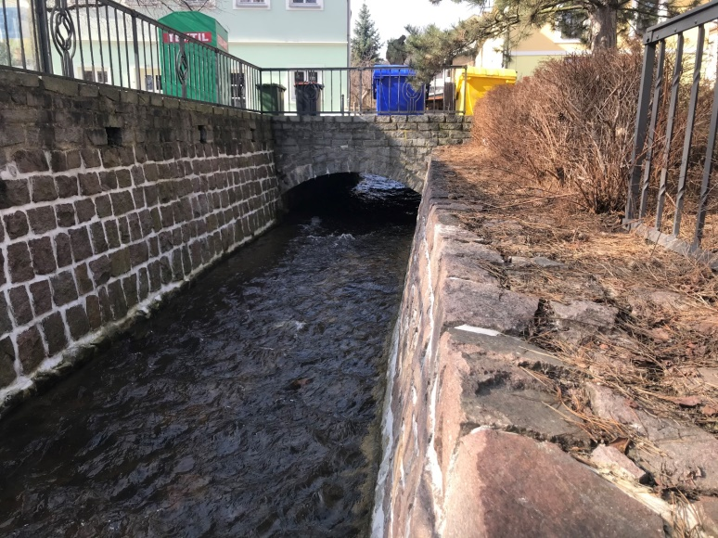
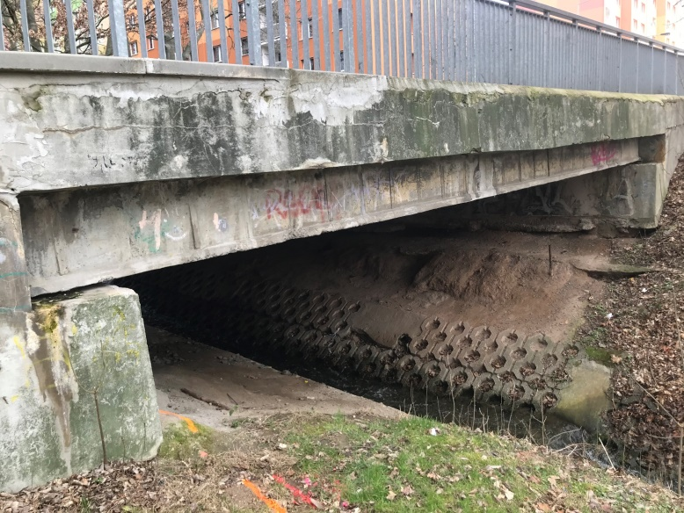
Technické prohlídky mostů
Firma: PONVIA CONSTRUCT s.r.o.
Náklady: 56 000 Kč

Slide 48
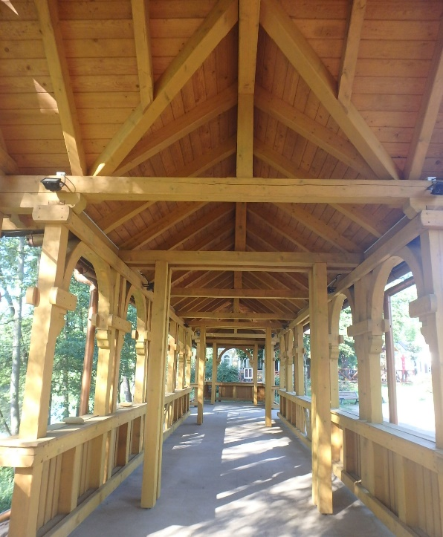
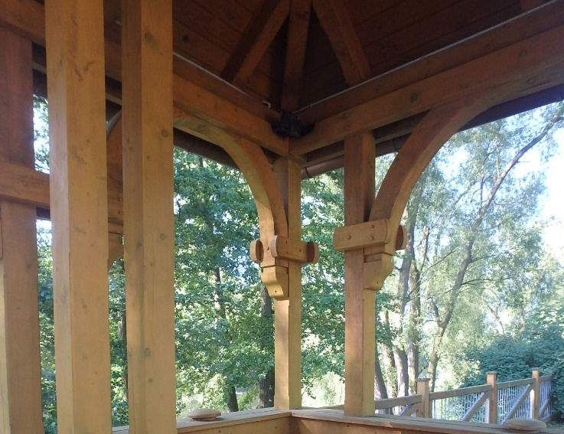
Opravy kolonády a altánu
Firma: Severočeská stavební Klášterec
Náklady: 120 000 Kč

Slide 49
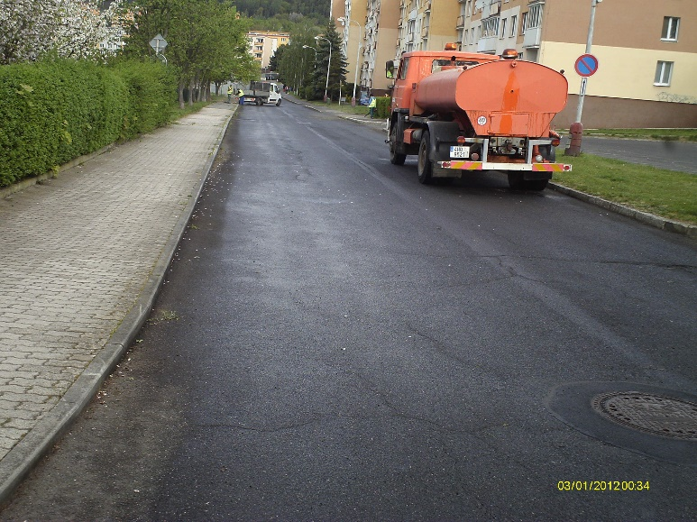
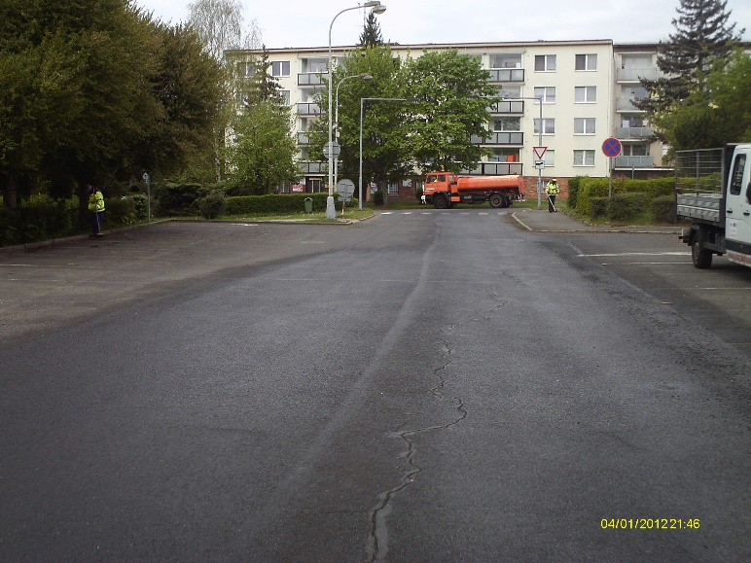
Blokové čištění města
Firma: Marius Pedersen, a.s.
Náklady: 2,87 Kč/m2, cca 1 500 000 Kč

Slide 50
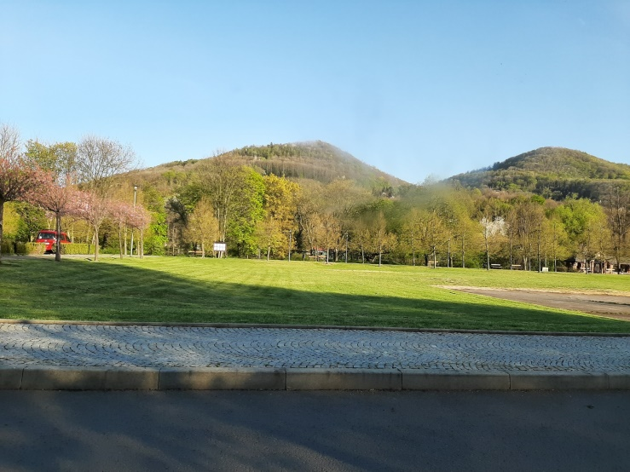
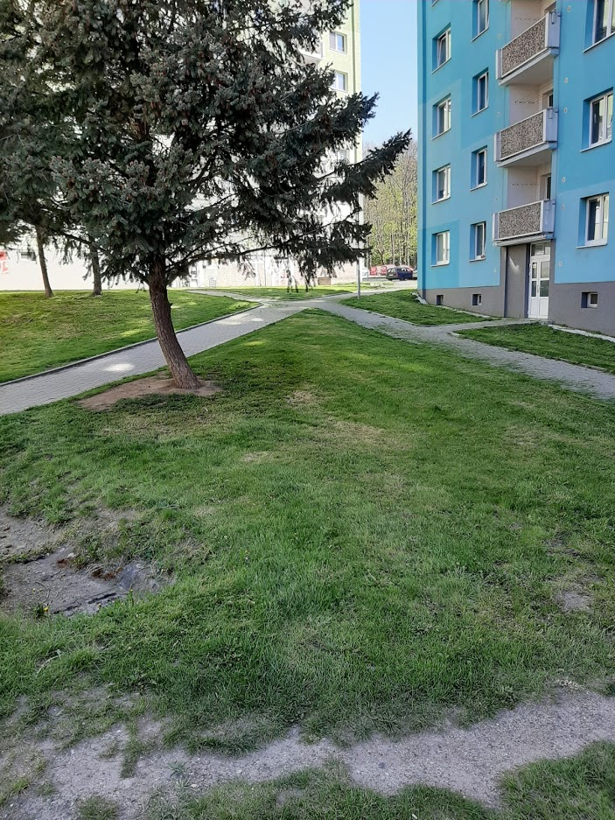
Sekání trávy
Firma: Klášterecká kyselka, s.r.o.
Náklady: cca 700 000 Kč/měsíčně

Slide 51
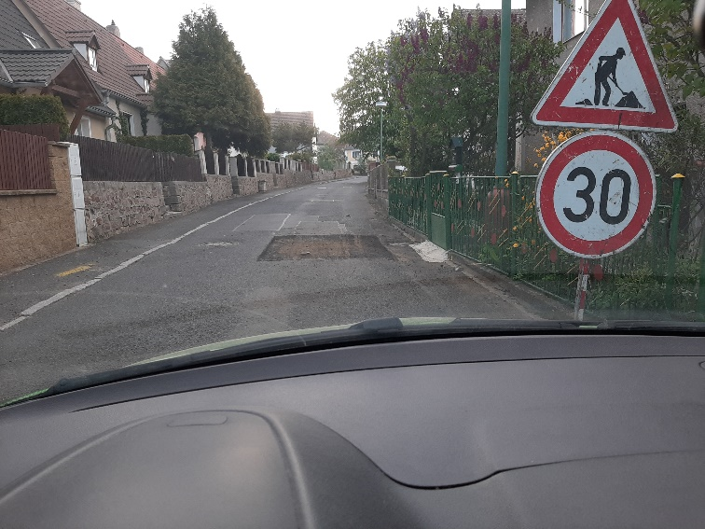
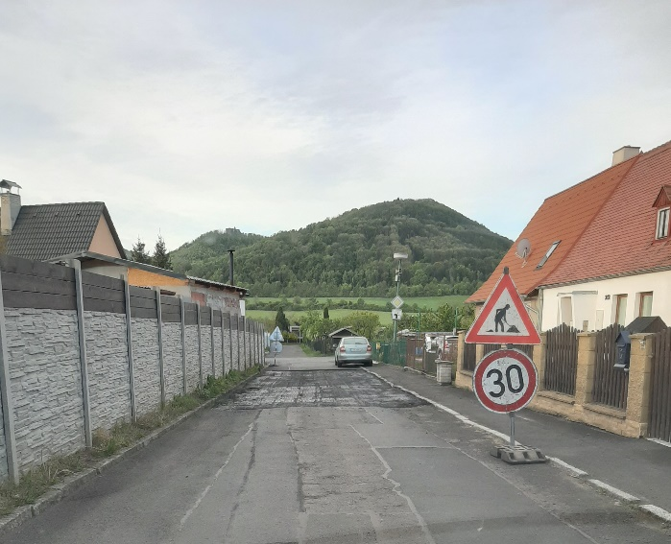
Opravy komunikací
Firma: INSKY spol. s r. o.
Náklady: cca 150 000 Kč za 1. etapu

